Slide 1

ΔΕΔΟΜΕΝΑ 20 ΙΟΥΝΙΟΥ 2021

Slide 2
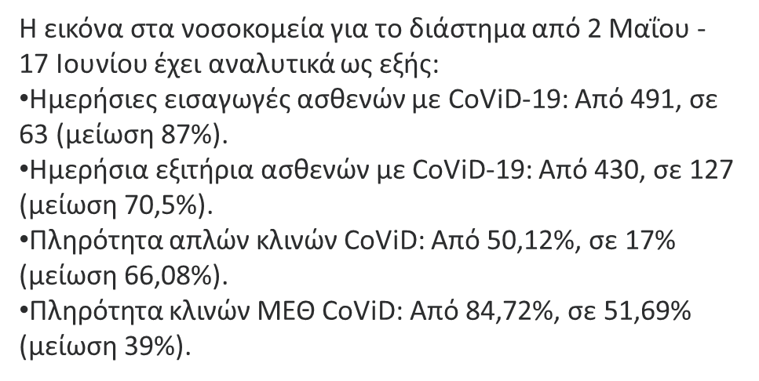
Ημερομηνία | Εισαγωγές πανελλαδικά | Συνολικοί εμβολιασμοί
2 Μαΐου | 491 | 3.115.339
9 Μαΐου | 383 | 3.647.616
16 Μαΐου | 318 | 4.295.541
23 Μαΐου | 210 | 4.913.334
30 Μαΐου | 151 | 5.498.042
6 Ιουνίου | 129 | 6.158.375
13 Ιουνίου | 66 | 6.835.783
17 Ιουνίου | 63 | 7.244.517
Διαφορά | - 87% | + 132,5%
Ημερομη-νία | Εισα-γωγές | Πληρότητα ΜΕΘ | Εμβολια-σθέντες | Πλήρεις εμβολιασμοί
2 Μαΐου | 491 | 84,72% | 2.170.847 | 944.481
17 Ιουνίου | 63 | 51,69% | 4.381.177 | 3.045.889
Διαφορά | -87% | -39% | +102% | +222%

Slide 7
ΠΟΡΕΙΑ ΕΞΕΛΙΞΗΣ ΠΑΝΔΗΜΙΑΣ 13/6-20/6

Slide 8
ΠΟΡΕΙΑ ΕΞΕΛΙΞΗΣ ΔΙΑΣΩΛΗΝΩΜΕΝΩΝ -ΕΛΛΑΔΑ

Slide 9
ΚΡΟΥΣΜΑΤΑ
ΘΑΝΑΤΟΙ
20 ΙΟΥΝΙΟΥ
13 ΙΟΥΝΙΟΥ
 |  |  | Σημερινή | 13 Ιουνίου
ΚΙΝΑ | 103.526 | 4.846 | 4,68% | 4,69%
ΕΛΛΑΔΑ | 418.342 | 12.542 | 3,00% | 3,00%
ΙΤΑΛΙΑ | 4.252.976 | 127.270 | 2,99% | 2,99%
ΑΓΓΛΙΑ | 4.646.045 | 128.240 | 2,76% | 2,80%
ΙΡΑΝ | 3.095.135 | 82.965 | 2,68% | 2,71%
ΓΕΡΜΑΝΙΑ | 3.729.884 | 90.390 | 2,42% | 2,41%
ΒΕΛΓΙΟ | 1.079.084 | 25.132 | 2,33% | 2,33%
ΚΟΣΜΟΣ | 178.315.490 | 3.862.120 | 2,17% | 2,16%
ΙΣΠΑΝΙΑ | 3.757.442 | 80.652 | 2,15% | 2,16%
ΓΑΛΛΙΑ | 5.817.273 | 110.886 | 1,91% | 1,91%
ΗΠΑ | 33.539.482 | 601.796 | 1,79% | 1,79%
ΕΛΒΕΤΙΑ | 701.627 | 10.868 | 1,55% | 1,55%
ΔΕΔΟΜΕΝΑ 20 ΙΟΥΝΙΟΥ 2021

Slide 10
ΠΟΡΕΙΑ ΕΞΕΛΙΞΗΣ ΠΑΝΔΗΜΙΑΣ 13/6-20/6

Slide 11
ΠΟΡΕΙΑ ΕΞΕΛΙΞΗΣ ΠΑΝΔΗΜΙΑΣ 13/6-20/6
 |  |  |  |  |  | ΚΡΟΥΣΜΑΤΑ
21/3-28/3 | 28/3-4/4 | 4/4-11/4 | 11/4-18/4 | 18/4-25/4 | 25/4-2/5 | 2/5/-9/5 | 9/5/-16/5 | 16/5-23/5 | 23/5-30/5 | 30/5-6/6 | 6/6-13/6 | 13/6-20/6
-20/6136.077 | 155.811 | 85.813 | 103.366 | 92.074 | 95.245 | 58.159 | 50.453 | 34.816 | 27.813 | 16.425 | 11.054 | 9.494
54.609 | 76.400 | 138.067 | 166.948 | 159.115 | 138.651 | 119.956 | 96.355 | 81.352 | 69.576 | 64.269 | 62.354 | 66.418
42.992 | 45.641 | 46.547 | 59.771 | 61.334 | 55.460 | 43.331 | 37.391 | 31.654 | 32.205 | 40.068 | 24.874 | 23.842
65.362 | 30.830 | 8.902 | 18.296 | 17.554 | 17.111 | 12.967 | 15.855 | 11.635 | 20.525 | 30.754 | 46.870 | 71.598
3.800.877 | 4.265.459 | 4.369.557 | 5.344.903 | 5.740.584 | 5.768.160 | 5.441.508 | 4.821.211 | 4.153.920 | 3.302.789 | 2.991.958 | 2.673.828 | 2.585.688
259.832 | 313.171 | 118.511 | 319.491 | 213.480 | 170.500 | 124.010 | 95.905 | 54.526 | -259.173 | 48.867 | 30.168 | 17.814
118 | 185 | 211 | 195 | 138 | 146 | 95 | 106 | 135 | 105 | 197 | 202 | 167
16.906 | 21.383 | 20.066 | 19.520 | 16.457 | 14.366 | 14.509 | 15.086 | 12.714 | 11.497 | 8.337 | 5.295 | 3.409
38.122 | 31.411 | 25.013 | 24.513 | 25.041 | 21.393 | 20.917 | 15.720 | 17.057 | 12.635 | 10.111 | 5.891 | 3.319
412.068 | 480.658 | 451.054 | 477.238 | 415.901 | 354.397 | 288.854 | 236.537 | 180.450 | 149.038 | 103.295 | 100.248 | 81.548
11.608 | 13.125 | 12.201 | 14.856 | 14.110 | 13.465 | 10.639 | 8.897 | 7.843 | 5.670 | 4.269 | 2.759 | 1.576
113.275 | 112.772 | 113.755 | 145.203 | 136.638 | 134.572 | 105.022 | 71.664 | 55.175 | 29.812 | 10.443 | 25.339 | 6.564
ΙΤΑΛΙΑ
ΙΡΑΝ
ΙΣΠΑΝΙΑ
ΑΓΓΛΙΑ
ΚΟΣΜΟΣ
ΓΑΛΛΙΑ
ΚΙΝΑ
ΕΛΛΑΔΑ
ΒΕΛΓΙΟ
ΗΠΑ
ΕΛΒΕΤΙΑ
ΓΕΡΜΑΝΙΑ

Slide 12
ΠΟΡΕΙΑ ΕΞΕΛΙΞΗΣ ΠΑΝΔΗΜΙΑΣ 13/6-20/6
ΘΑΝΑΤΟΙ
21/3-28/3 | 28/3-4/4 | 4/4-11/4 | 11/4-18/4 | 18/4-25/4 | 25/4-2/5 | 2/5-9/5 | 9/5-16/5 | 16/5-23/5 | 23/5-30/5 | 30/5-6/6 | 6/6-13/6 | 13/6-20/6
2.694 | 3.394 | 2.893 | 2.753 | 2.345 | 2.156 | 1.517 | 1.369 | 1.090 | 893 | 477 | 453 | 294
600 | 763 | 1.330 | 2.242 | 2.842 | 2.910 | 2.426 | 2.026 | 1.661 | 1.342 | 1.124 | 1.035 | 867
2.100 | 688 | 630 | 653 | 610 | 625 | 576 | 547 | 281 | 285 | 291 | 305 | 151
420 | 265 | 246 | 184 | 162 | 126 | 67 | 74 | 41 | 59 | 62 | 61 | 80
66.396 | 70.906 | 79.934 | 83.116 | 88.785 | 93.463 | 89.897 | 86.114 | 83.964 | 80.206 | 187.693 | 73.493 | 65.394
2.511 | 2.178 | 1.405 | 2.539 | 2.120 | 2.022 | 1.544 | 1.258 | 649 | 1.175 | 615 | 405 | 346
2 | 0 | 2 | 2 | 0 | 1 | 0 | 0 | 0 | 0 | 0 | 0 | 0
418 | 500 | 505 | 575 | 488 | 513 | 509 | 386 | 357 | 282 | 223 | 145 | 120
220 | 260 | 298 | 290 | 272 | 268 | 253 | 175 | 137 | 98 | 98 | 62 | 51
6.638 | 6.130 | 6.816 | 5.122 | 5.017 | 4.875 | 4.739 | 4.173 | 3.994 | 4.653 | 3.033 | 2.287 | 2.120
86 | 54 | 99 | 56 | 87 | 39 | 71 | 26 | 45 | 30 | 26 | 27 | 9
1.203 | 1.103 | 1.395 | 1.557 | 1.639 | 1.600 | 1.582 | 1.321 | 1.275 | 1.041 | 803 | 605 | 551
ΙΤΑΛΙΑ
ΙΡΑΝ
ΙΣΠΑΝΙΑ
ΑΓΓΛΙΑ
ΚΟΣΜΟΣ
ΓΑΛΛΙΑ
ΚΙΝΑ
ΕΛΛΑΔΑ
ΒΕΛΓΙΟ
ΗΠΑ
ΕΛΒΕΤΙΑ
ΓΕΡΜΑΝΙΑ

Slide 13
ΠΟΡΕΙΑ ΕΞΕΛΙΞΗΣ ΠΑΝΔΗΜΙΑΣ ΙΑΝΟΥΑΡΙΟΣ-ΙΟΥΝΙΟΣ 2021

Slide 14
ΠΟΡΕΙΑ ΕΞΕΛΙΞΗΣ ΠΑΝΔΗΜΙΑΣ ΙΑΝΟΥΑΡΙΟΣ-ΙΟΥΝΙΟΣ 2021

Slide 15
ΠΟΡΕΙΑ ΕΞΕΛΙΞΗΣ ΠΑΝΔΗΜΙΑΣ 13/6-20/6

Slide 16
ΠΟΡΕΙΑ ΕΞΕΛΙΞΗΣ ΠΑΝΔΗΜΙΑΣ 13/6-20/6

Slide 17
ΠΟΡΕΙΑ ΕΞΕΛΙΞΗΣ ΠΑΝΔΗΜΙΑΣ 13/6-20/6

Slide 18
ΠΟΡΕΙΑ ΕΞΕΛΙΞΗΣ ΠΑΝΔΗΜΙΑΣ 13/6-20/6
ΠΟΡΕΙΑ ΕΞΕΛΙΞΗΣ ΠΑΝΔΗΜΙΑΣ 13/6-20/6

Slide 19
ΠΟΡΕΙΑ ΕΞΕΛΙΞΗΣ ΠΑΝΔΗΜΙΑΣ 13/6-20/6

Slide 20
ΠΟΡΕΙΑ ΕΞΕΛΙΞΗΣ ΠΑΝΔΗΜΙΑΣ 13/6-20/6

Slide 21
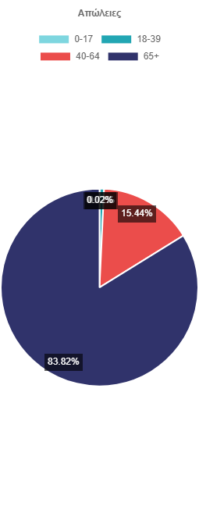
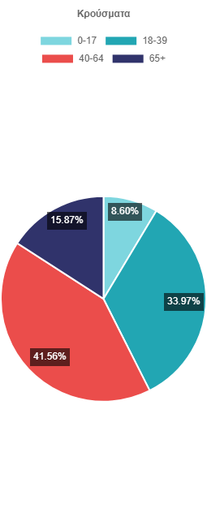
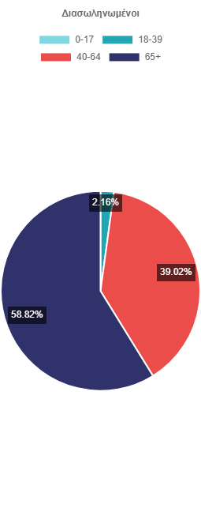
ΠΟΡΕΙΑ ΕΞΕΛΙΞΗΣ ΠΑΝΔΗΜΙΑΣ 13/6-20/6

